Slide 1
Італія в 20-30-х роках
Всесвітня історія. 10 клас
©Тарасов В.В.
вчитель історії Серпневого НВК
2011

Slide 2
Завдання уроку
сформувати уявлення про Італію після Першої світової війни;
Визначити причини та наслідки приходу до влади фашистів;
Вчитися встановлюввати причинно – наслідкові зв»язки, працювати з документами, робити висновки та узагальнення.

Slide 3
План
Наслідки Першої світової війни.
Встановлення фашистської диктатури.
Фашизація країни.

Slide 4
Опорні поняття і дати
Опорні поняття:
Фашизм;
Корпоративна система;
Опорні дати:
1922 р. - прихід фашистів до влади в Італії.
1925 р. - проголошення курсу на фашизацію Італії.
1935-1936 рр. - італо-ефіопська війна.
9 травня 1936 р. – проголошення Італії імперією.
1939 р. - "Сталевий пакт" між Італією та Німеччиною.

Slide 5
“Все для держави, нічого проти держави, нічого поза державою”
Б.Муссоліні

Slide 6
Проблемне завдання
Чому, на Вашу думку, італійці підтримали Б.Муссоліні на початку 1920-х років?

Slide 7
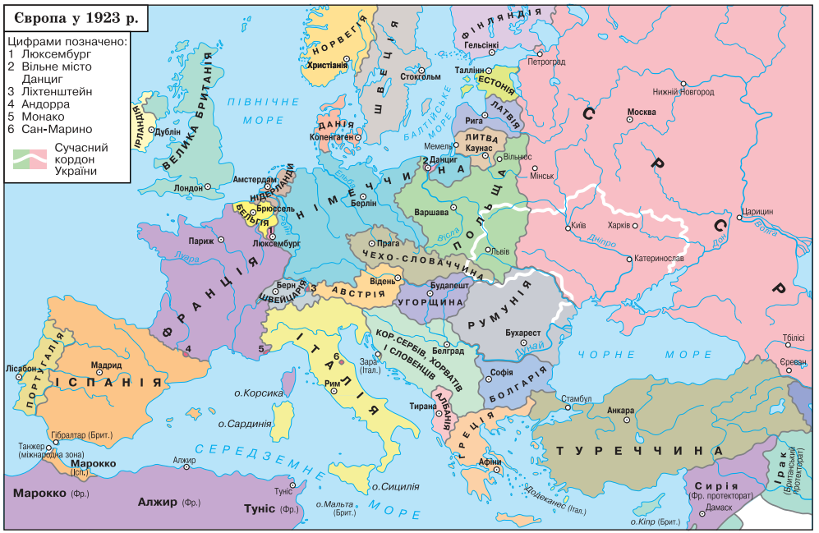

Slide 8
Наслідки Першої світової війни для Італії
Людські втрати | Більше 700 тис. чол. загинули, 1 млн залишилися каліками, 1,5 млн потрапили в полон
Фінансові втрати | Більше 65,5 млрд лір золотом; Зовнішній борг США та Великій Британії – 4 млрд дол.

Slide 9
Слабкість італійського уряду
Слабкість італійської монархії
Проблема фронтовиків
Страйковий рух, захоплення заводів
Аграрна революція
Криза довіри до інститутів парламентаризму та монархії
Погіршення становища більшості населення
Загострення боротьби між політичними партіями

Slide 10
ФАШИЗМ
Термін фашизм Муссоліні виводив від слова fasces (іт. fascio) (Фасції - зв'язка прутів, яку несли ліктори перед римськими магістратами і яка була символом державної влади).
Фашизм став для італійців символом сили та порядку.
Б.Муссоліні

Slide 11
Провідні ідеї італійського фашизму
Італійці повинні пишатися своєю країною
Усі політичні партії, крім фашистської, забороняються
Місце італійської жінки - вдома. Італійки повинні мати багато дітей - майбутніх вояків
Демократія не потрібна. Італія потребує сильного лідера, який дасть народу те, чого він хоче
Комунізм і соціалізм - вороги фашизму
Війна є благом для країни. Італійська молодь повинна бути готовою до боротьби
Італія повинна утвердитись як імперія в Африці
Потрібно збити пиху самовпевненості з великих держав.

Slide 12
Встановлення фашистської диктатури
1921р – утворення Національної фашистської партії.
30 жовтня 1922 р. Муссоліні на чолі загонів чорносорочечників вступив до Рима та очолив уряд ("похід на Рим").

Slide 13
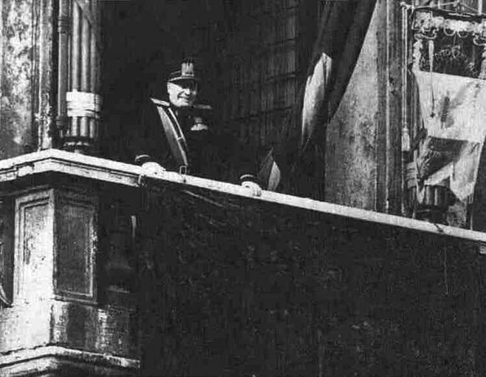
Встановлення фашистської диктатури
Із заяви Муссоліні після призначення його головою уряду Італії
"Те, чого до цього часу не було, є — уряд. Це я. І всі, слухайте мене добре, всі італійці повинні і будуть коритися. Італійці до цього часу нікому не корилися. Жоден уряд не мав в Італії реальної влади. Італійці повинні бути керовані… завжди, в усіх сферах життя".
1. Як ви оцінюєте заяву Муссоліні?
2. Чим було зумовлено такий зухвалий виступ дуче? На які сили він спирався?

Slide 14
Етапи фашизації Італії
Грудень 1922р. – створення «Великої фашистської ради»
Січень 1923р. – королівський декрет про створення фашистської міліції
1924р. – однопартійний фашистський уряд
1925р. – курс на фашизацію Італії
3 квітня 1926р. – закон про контроль уряду над профспілками
1926р. – виборчий закон, який монопольно закріпляв владу за фашистською партією
5 листопада 1926р. – закон про розпуск усіх «антинаціональних» партій
Звільнення глави уряду від відповідальності перед парламентом
Державне регулювання економікою в інтересах підготовки країни до війни

Slide 15
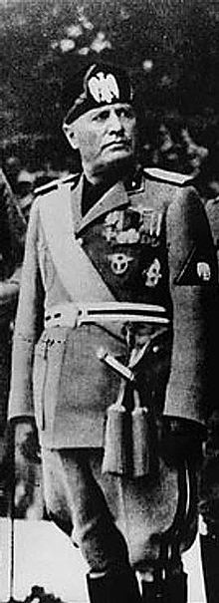
Корпоративна система
Корпоративна система – система влади, за якої державні об»єднання ( корпорації) контролюють інститути громадського суспільства.
1927р. – прийняття «Хартії праці» – встановлення корпоративного принципу структури держави та суспільства.
Основний зміст системи:
Інтереси нації вище інтересів окремої людини;
Інтереси нації виражає фашистська держава;
Примирення державою різноманітних суспільних інтересів.

Slide 16
Скасування сенату, поліції, привілеїв, титулів
Загальне виборче право, громадські свободи
Відміна таємної дипломатії,загальне роззброєння
Прогресивний податок на капітал
Передача землі селянам
Основні складові корпоративної системи
Націоналізація військової промисловості
8 – годинний робочий день, мінімум зарплати
Участь робітників у технологічному управлінні підприємствами

Slide 17
Органи влади італійської «корпоративної держави» та їх повноваження
Національна рада корпорацій
( представники профспілок і фашистської партії)
22 корпорації
Корпорація складалася з підприємців та робітників
Визначали умови праці;
Призначали членів палати депутатів ( за погодженням з фашистською партією)

Slide 18
«Битви» Муссоліні
«битва за урожай»;
«битва за народжуваність»;
«битви» проти... горобців, мишей і кімнатних мух.
Як ці битви характеризують внутрішню політику Б.Муссоліні?

Slide 19
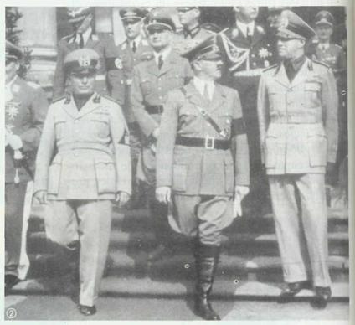
Зовнішня політика Італії
1919р. – загарбання італійськими націоналістами м. Фіуме.
Серпень 1923р. – провал спроби анексувати острів Корфу.
1935-36 рр. - Італія захопила Ефіопію.
1936 р. - оформлення німецько – італійського союзу.
1937 р. – приєднання Італії до Антикомінтернівського пакту.Утворення осі «Берлін – Рим – Токіо».
1939 г. - вторгнення Італії в Албанію.
Гітлер і Муссоліні після укладення „Сталевого пакту”

Slide 20
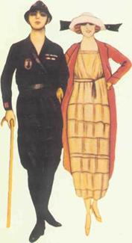
Культурна політика фашизму
Розвиток фізкультури і спорту.
Заснування Італійської академії.
Історія Риму та пропаганда відтворення «Великої
Італії»
Фашистська мода

Slide 21
Закріплення
Чому, на Вашу думку, італійці підтримали Б.Муссоліні на початку 1920-х років?
Які причини виникнення фашизму в Італії? Хто став на чолі фашистського руху в Італії?
В чому проявилася фашизація Італії?
Яку зовнішню політику проводили фашисти?

Slide 22
Домашнє завдання
Читати § 13;
Знати опорні поняття і дати.

